Slide 1
上机作业3
1. 选择之前小组分析的APP or Web的某个功能，尝试用所学的设计模式进行概要设计（尽量多使用不同设计模式）
E.g.
上机作业2中对XXX功能的概要设计绘制了几个UML图，但是发现可以用某个或某几个设计模式进行重构，则尝试进行改进，重新绘制相关UML图（对已有设计的改进）
若上机作业2中XXX功能无法用设计模式改进，则重新分析下APP or Web选择其中可以使用设计模式的功能，完成概要设计（用设计模式对新功能重新进行概要设计）
P.S.
以提交一份新的概要设计文档为作业输出形式
二选一
Notes:
（1）算法设计
（2）数据结构设计
（3）模块接口细节
（4）测试用例设计
（5）数据库物理设计
（6）数据代码设计
（7）其他设计

Slide 2
上机作业3
2. 根据以下需求描述，尝试用相关设计模式进行设计，完成以下目标
绘制类图，体现出设计模式，做必要说明解释（仅需类图）
协作编写代码，完成指定功能（实现相关功能）
P.S.
提交一份类图设计说明文档（指明每个人在设计和代码阶段的分工）+java项目打包文件xxx.jar（需测试可运行）
功能需求+样例输出+设计参考+设计解释说明：请参见后面4页PPT
Notes:
（1）算法设计
（2）数据结构设计
（3）模块接口细节
（4）测试用例设计
（5）数据库物理设计
（6）数据代码设计
（7）其他设计

Slide 3
上机作业3
整体需求：
模拟一个简易的代理订单系统，用户提交相关选项，代理从不同商家完成购买行为，返回金额和商品信息
需求 | 描述
用户仅提供购物明细 | 用户向代理提交商店、配料信息即可，购买行为由代理完成
代理完成购买 | 代理根据商店名决定从何处购物，向对应商店发起购物行为
商店完成计价及销售 | 商店根据代理提供的配料信息，通过计价系统计算价格并返回商品信息
暂定支持两个商家 | YiDianDian和Starbucks
暂定只有一个代理 | 系统唯一代理角色Proxy
YiDianDian产品信息 | 普通奶茶（10元必选）布丁（3元） 红豆（4元）珍波椰 （5元） 普通奶茶为必选，后三者为配料可选
YiDianDian计价系统 | 完成对用户所选配料的总价计算，并返回最终产品搭配信息
Starbucks产品信息 | 普通咖啡（20元必选）浓缩（4元） 拿铁（5元）牛奶（5元）糖（1元） 普通咖啡为必选，后四者为配料可选
Starbucks计价系统 | 完成对用户所选配料的总价计算，并返回最终产品搭配信息
Notes:
（1）算法设计
（2）数据结构设计
（3）模块接口细节
（4）测试用例设计
（5）数据库物理设计
（6）数据代码设计
（7）其他设计

Slide 4
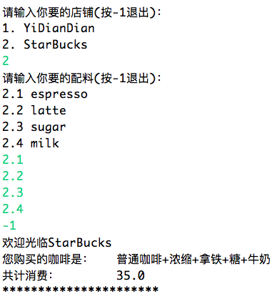
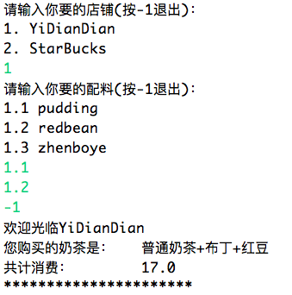
上机作业3
-1只是为了推出选择，提交订单
-1只是为了推出选择，提交订单
输出最终的价格和商品的搭配
Notes:
（1）算法设计
（2）数据结构设计
（3）模块接口细节
（4）测试用例设计
（5）数据库物理设计
（6）数据代码设计
（7）其他设计

Slide 5
上机作业3
Pudding
RedBean
Zhenboye
装饰类
继承
CondiementDecorator
装饰器模式
代理模式
提交商店配料信息
被装饰类
User
Proxy
PriceServer1
MilkTea
计价购买
获取商店对象
单例模式
策略类
StoreFactory
YiDianDian
Espresso
Latte
Milk
Milk
建议设计方案
（也可自行设计）
单例模式
工厂模式
Starbucks
计价购买
PriceServer2
策略模式
Notes:
（1）算法设计
（2）数据结构设计
（3）模块接口细节
（4）测试用例设计
（5）数据库物理设计
（6）数据代码设计
（7）其他设计

Slide 6
上机作业3
设计说明
用户不能直接购买商品，需通过代理模式由代理购买商品，向代理提交商店和配料信息（本体模拟的是代理购物，所以采用代理模式）
代理通过工厂模式获取相应的商店对象，通过该对象调用其购物的方法，将用户提交的配料作为参数提供给购物方法，完成购物（代理可以选择不同的商店，所以利用工厂模式生产对应的对象）
每个商店采用单例模式生成对象（商店只有唯一的一家，所以可用单例模式）
YiDianDian采用装饰器模式进行计价，即在基础奶茶基础上，不断进行配料装饰，一层套一层的完成最终价格和搭配的计算（每增加一个配料都是在原有基础上增加相应的金额和搭配的结果，可以用装饰器模式）
Starbucks采用策略模式进行计价，即在基础咖啡的基础上，不断增加不同的配料策略，一个接一个的完成最终价格和搭配的计算（每增加一个配料都是在基础咖啡的基础上添加了一个策略，可以用策略模式）
Notes:
（1）算法设计
（2）数据结构设计
（3）模块接口细节
（4）测试用例设计
（5）数据库物理设计
（6）数据代码设计
（7）其他设计

